Slide 2
Gebelikte Egzersizin Yararları
Egzersizin potansiyel yararları şunlardır:
• Dolaşım ve sindirim işlevlerini düzenler,
• Annenin kilo kontrolünü sağlar,
• Dayanıklılık ve kuvvetin artırılmasına yardımcı olur,
• Doğum için gereken kas aktivitesini destekler,

Slide 3
Egzersizin sakıncalı olabileceği durumlar
• Kalp- damar, solunum, böbrek ve tiroid hastalıkları
• Şeker hastalığı (kontrol edilemeyen tip1 diyabet)
• Düşük, prematüre doğum (erken doğum), fetal büyüme geriliği (anne karnındaki bebekte büyüme geriliği) ve servikal yetmezlik (rahim ağzı yetmezliği) öyküsü
• Hipertansiyon (yüksek tansiyon), vajinal kanama, fetal (bebek) hareketlerin azalması, anemi (kansızlık), makatla geliş, plasenta previa (bebeğin eşinin aşağıda olması) (American College of Obstetricians and Gynaecologists (ACOG) 2002).

Slide 4
Egzersiz Tipi (Aktivite Seçimi)
Şimdiye kadar yapılan çalışmalar gebelikte en güvenli egzersiz tipinin sabit bisiklet ve yüzme olduğunu göstermiştir.

Slide 5
GEBELİKTE KEGEL EGZERSİZLERİ (HAMİLELİKTE PELVİK TABAN EGZERSİZİ)
Kegel egzersizleri diğer adıyla pelvik taban egzersizleri pelvis tabanını oluşturan kasların yani rahim, vajina, idrar torbası ve rektumu (barsağın son kısmı) saran ve alttan hamak şeklinde destekleyen kasların kuvvetlendirilmesini amaçlayan kaslardır. Bu egzersizlerin gebelik sırasında ve doğumdan sonraki dönemde yapılmasının çeşitli faydaları vardır.

Slide 6
Kegel egzersizlerini yapmanın çeşitli yöntemleri tarif edilmiş olsa da hepsinde amaç burada bahsedilen kasları belirli bir süre kasmak ve gevşetmektir.
En kolayı yere uzanılarak kalça kaslarını kasarak yapmaktır. Bu sırada vücudunuz hareket etmemeli, beliniz havaya kalkmamalı, sadece kalça kaslarınız tuvaletinizi tutmaya çalışır gibi kasılmalı.
Tuvaleti gelince tutmaya çalışmak gibi buradaki kaslar kasılabilir.
İdrar yaparken yarıda kesmeye çalışırken veya vajina içerisine koyulan parmağı sıkmaya çalışırken bu kasları hissetmeyi öğrenebilirsiniz. Yatarak, oturarak, ayakta, heryerde her ortamda yapılabilir.

Slide 7
Gün içerisinde sabah, öğle, akşam 3 kere yapılmalı ve her seferinde kaslar 10 kere kasılıp gevşetilmelidir. Kaslar yaklaşık 10 saniye kasılı kalacak şekilde tutulmalı ve daha sonra 10 saniye gevşek bırakılmalı, bu şekilde 10 defa tekrarlanmalıdır. Egzersizi yaparken karın ve kalça kasları kullanmamalı ve normal nefes alıp vermelisiniz.

Slide 8
1-Güvenli Aktiviteler *
Yüzme: Özellikle su içinde yapılan egzersizler oldukça yararlıdır ve giderek daha fazla ilgi görmektedir. Suyun kaldırma kuvvetinin gebelikte vücut ağırlığındaki artışı maskelemesi, yaralanma riskinin su içinde minimal olması avantajlarından dolayı su içi egzersizleri kuvvetle savunulmaktadır.

Slide 9
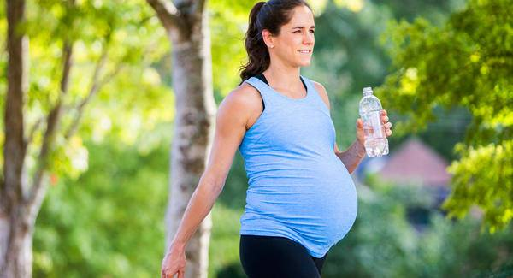
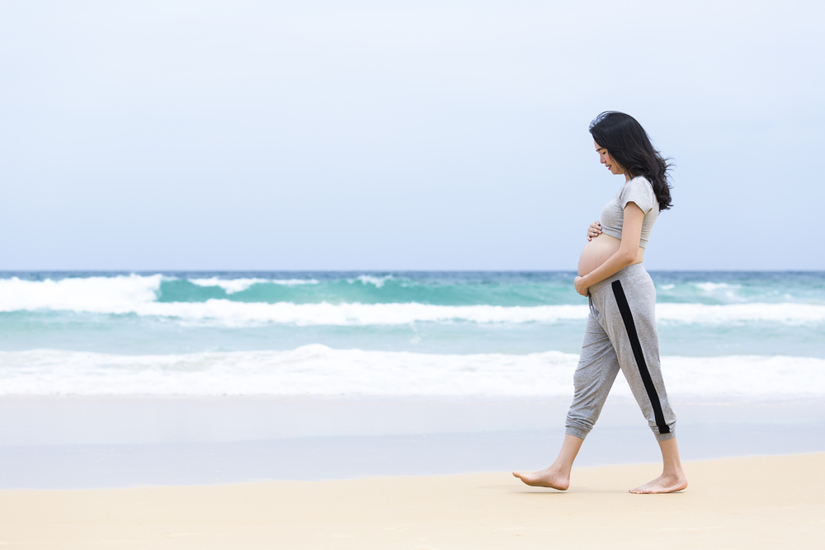
GEBELİK VE EGZERSİZ
Yürüme : Gebelikte en çok tercih edilen aktivite yürümedir. Maksimum aerobik kapasitenin %55’inde, 20 dakika süreyle ve haftada üç ile beş kez yapılan bir yürüme programının doğum ağırlığı ve plasenta ağırlığını anlamlı ölçü- de arttırdığı, diğer parametreleri ise etkilemediği Clapp tarafından bildirilmiştir.

Slide 10
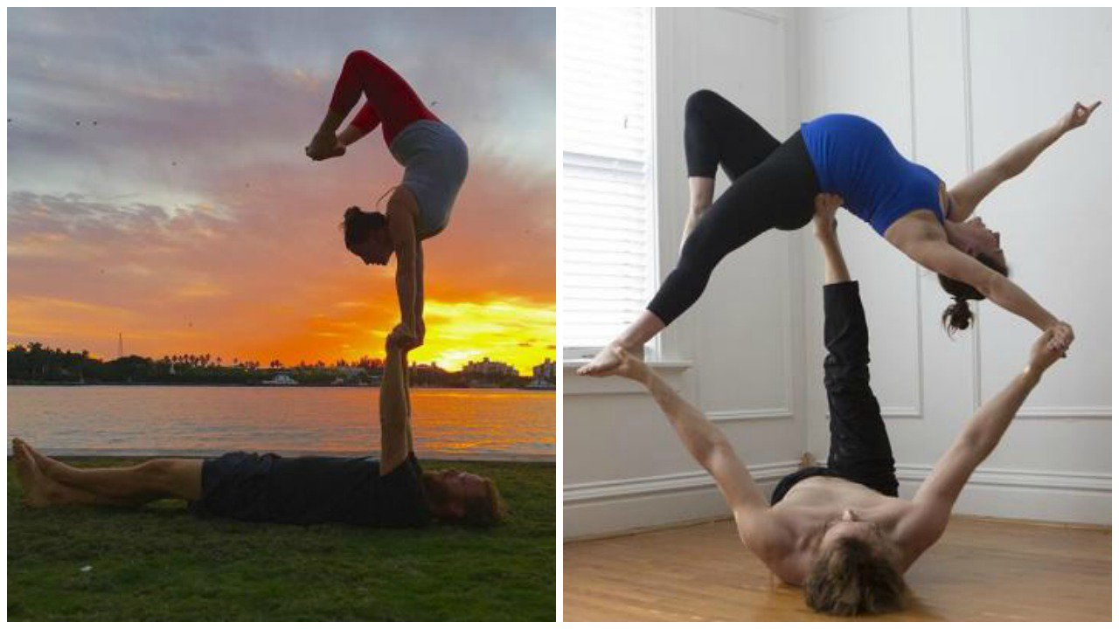
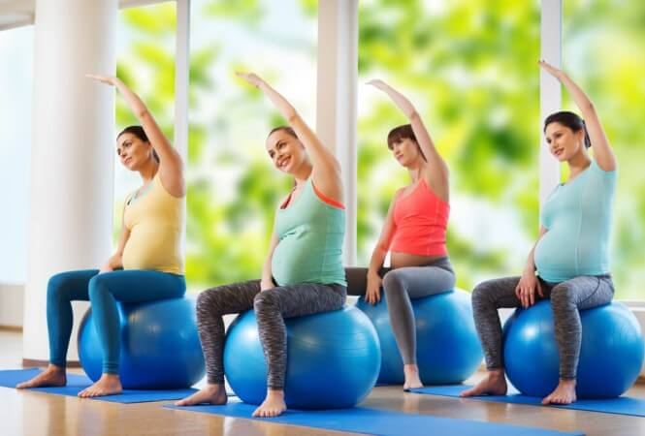
Pilates veya yoga (gebeliğe uyarlanmış):

Slide 11
Tehlikeli Aktiviteler
* Kayak, su kayağı, hokey
* Tüm temas sporları
* Su altı sporları:
*Yüksek irtifada yapılan egzersizler:

Slide 12
Egzersizin Şiddeti
Orta şiddette egzersiz, kişinin rahatlıkla konuşabilirken, kalp hızının maksimum 140 atım/dakikaya kadar çıkabildiği egzersiz düzeyi olarak tanımlanmaktadır. En ideal uygulama ise 220-yaş ile elde edilen değerin %60-70’indeki kalp hızının dikkate alınmasıdır.
Şiddetli aktivite hem annenin hem de bebeğin sağlığını tehlikeye sokar .

Slide 13
Bu notlar Prof. Dr. Türkan Akbayrak Uzm. Fzt. Serap Kaya hocanın ders notlarından alınmıştır.

